Slide 1
Tecnologías de Fabricación Costos de soldadura
Ing Jorge Yaksetig Castillo

Slide 2

Consideraciones económicas de
la soldadura eléctrica por arco
SMAW
Shielded Metal Arc Welding

Slide 3
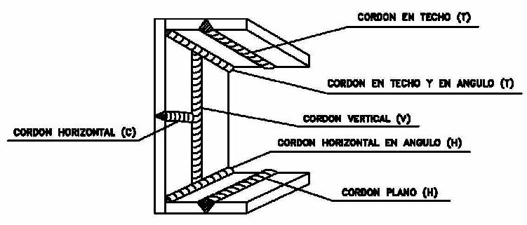
Posiciones de soldadura

Slide 4
Costos de una operación de soldadura se calculan para:
Preparar el ppto de un servicio particular
Comparar procedimientos de soldadura entre sí
Determinar la cantidad de consumibles necesarios
SIMA

Slide 5
La cantidad de metal depositado en el cordón de soldadura se determina en función de su volumen (área * longitud).
Para tal efecto, se hace necesario determinar el área de la forma geométrica de la sección transversal del cordón, la cual se multiplicará por la longitud total del cordón.
Adicionalmente se hace necesario conocer la densidad del metal de aporte, el cual se multiplicará por el volumen anteriormente calculado.
Cálculo de la masa de metal depositado
(Md):
Masa = densidad *Volumen

Slide 6
MB1
l
h
a
MB2
Área = a*h
Volumen = a*h*l
Md= ρ* Volumen
ρ= densidad del material de aporte

Slide 7
MB1
l
A
MB2
a
Área = (A+a)*h/2
Volumen = Area* l
Masa depositada= ρ* Volumen
Manual de Soldadura Oerlikon

Slide 8
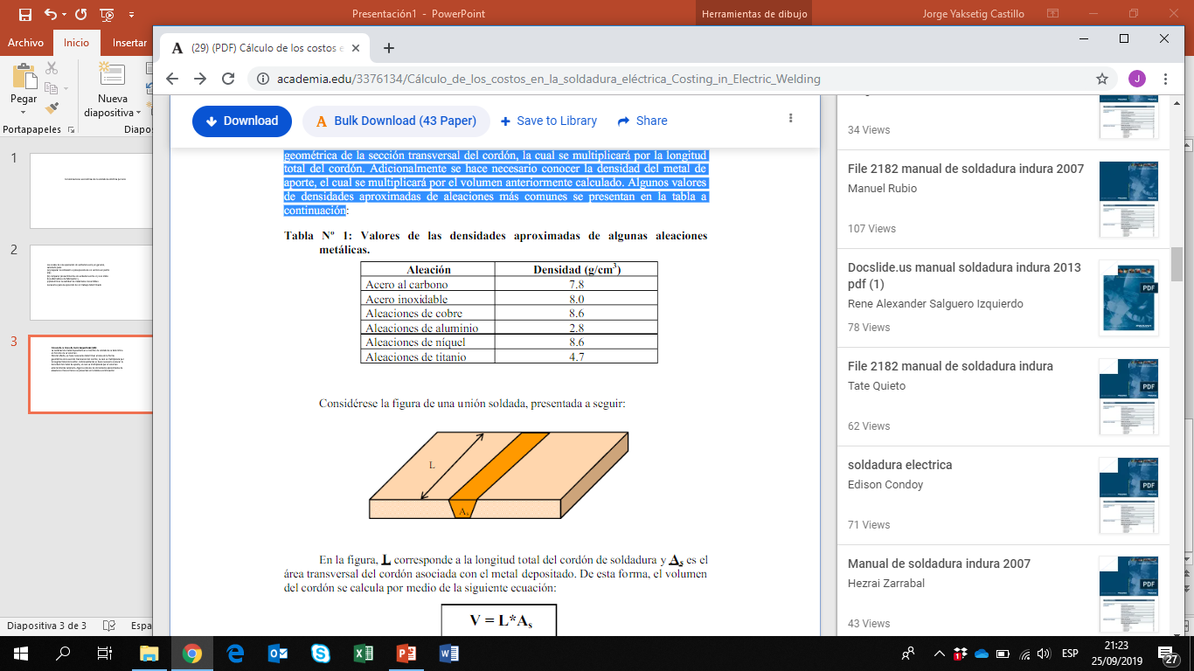
Densidad (ρ) de algunos materiales de aporte
(aleaciones)

Slide 9
En la figura L corresponde a la longitud total del cordón de soldadura y A_{s} es el área transversal del cordón asociado con el metal depositado. De esta forma, el volumen de cordón se calcula por medio de la siguiente ecuación:
MB2
MB1
L 10”
Espesor 1”
Sección resistente = 10” * 1” = 10plg²
V = L A_{s}
Masa = [(B+b)h/2]L*ρ
M_{d} = Vρ
Conocido ρ, se procede entonces a determinar la cantidad de metal depositado (Md) aplicando la siguiente ecuación:

Slide 10
Masa consumida de electrodos(M_{ce})
En la operación de soldadura (SMAW) hay desperdicios y salpicaduras.
Esto representa aproximadamente el 80% adicional a la cantidad de metal depositado
M_{ce} = 1.8 M_{d}
Mce/(Masa de c/electrodo) = # electrodos

Slide 11
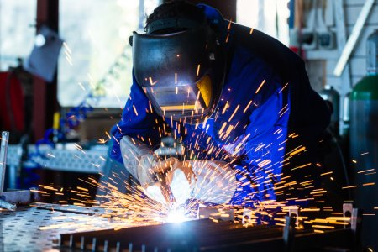
Tomando en consideración la veloc en la soldadura(v)
t_{arc} = L /v
Cálculo del tiempo de soldadura (t_{arc} = tiempo de arco abierto).
Tomando en consideración la tasa de deposición del proceso(z_{m})
t_{arc} = M_{ce} /z_{m}
Zm (Kg/h)

Slide 12
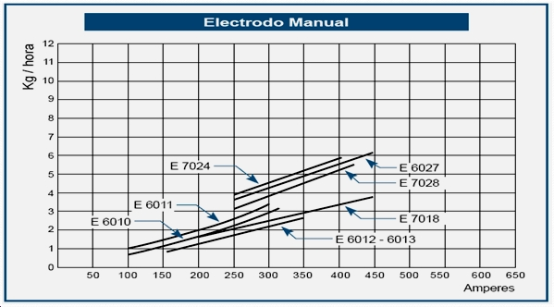
Cellocord
(Punto azul)
Supercito
70000psi
Tasas de deposición para diversos amperajes

Slide 13
El tiempo total de la operación de soldadura (t_{t}), incluyendo el tiempo de arco abierto y el tiempo necesario para otras operaciones (remoción de escorias y resaltes, cambio de electrodos, reposicionamiento de la pieza) se calcula por medio de la siguiente ecuación:
t_{t} = t_{arc}/ϕ
Modo de operación | Factor de otras operaciones ϕ(%)
Manual | 5 - 30
Semiautomático | 10 - 60
Mecanizado | 40 - 90
Automático | 50 - 100

Slide 14
C_{e} = (Mce/φ)*Ceu
Costo de los electrodos
(C_{e})
Kg
S/Kg
Precio por peso de electrodo
Eficiencia práctica de la deposición
Cálculo de los costos
de soldadura
Proceso | Características | Φ(%)
Electrodos recubiertos(SMAW) | Long 35cm | 55 - 65
 | Long 45cm | 60 - 70
Alambres | SAW | 95 - 100
 | ESW | 95 - 100
 | GMAW | 90 - 95
Alambres tubulares | FCAW | 80 - 85
Srta Gonzalez

Slide 15
Costo de la mano de obra (C_{MO})
Tiempo necesario para la ejecución
Factor de operación respectivo
Costo por unidad de tiempo de la mano de obra
Depende de :
C_{MO} =(t_{arc}/ϕ)*C_{h}
(h)
S/h

Slide 16
Costo de la energía eléctrica
(C_{ee})
Potencia eléctrica media desprendida durante el proceso de soldadura
Tiempo de abertura del arco
Eficiencia eléctrica del equipo de soldadura (80%)
Precio de la energía eléctrica (P_{ee}) a nivel industrial
Depende de:
Pot = VI = Int*Voltaje
C_{ee} = Pot*t_{arc}*P_{ee}/φ

Slide 17
Archivo: Pc3SoldG2pmf/tfa
Trabajo: Cisterna elíptica
..Tanque de 200glns, 400glns,…..
Diámetro del tanque = 2 H
Planchas de acero de 1.20 m* 2.40 m * 6mm
Para paredes laterales y fondo
a
TFA: Plancha de acero al carbono
Proceso GMAW (CO2)
PMF: Plancha de acero inoxidable espesor 6mm
Proceso GTAW (Argón)
3a
1.5a

Slide 18
Soldador
3G 100 soles/día
Costo del rolado
S/ 60 por plancha de 6mm
Cuanto cuesta el Kw-h (Averiguar en ENOSA)
Soladura: Buscar electrodo más apropiado
Amperios apropiados
Voltaje apropiado
Costo del electrodo
Espacio entre plancha y plancha = 3mm

